Slide 1
Group meeting report

Slide 2
1.Hardware
1.1 Structure
机身内置
GPS Module
RTK
communication
USB（使用DJI
Onboard SDK）
使用OSDK可进行
M300 RTK
sync
云台装载
Manifold Lidar
Battery Sync

Slide 3
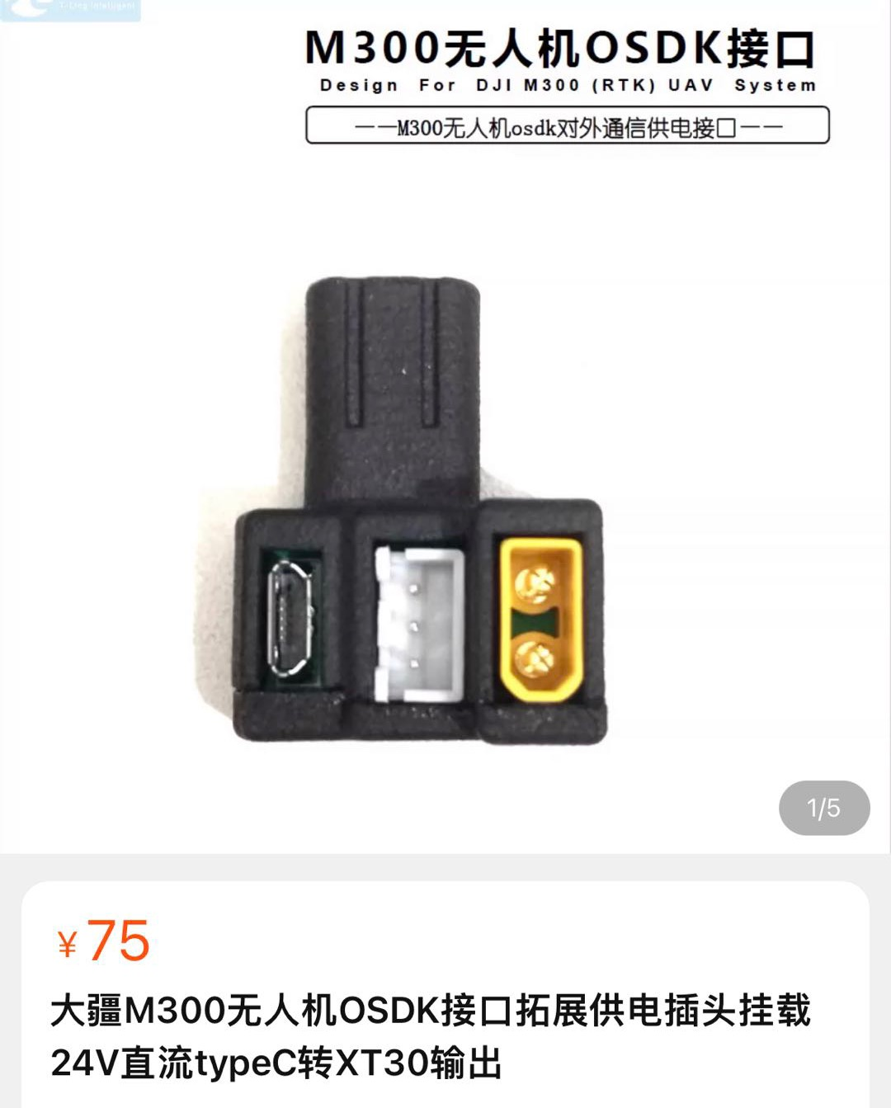
1.Hardware
1.2 Power supply selection
Type C接口
M300 OSDK（24V 4A）
转接板
XT30
Type C接口
M300 PSDK （24V）
转接板
XT30

Slide 4
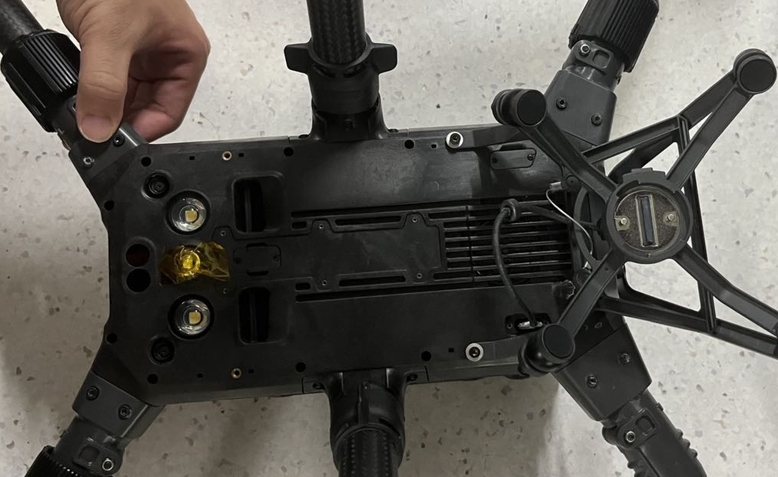
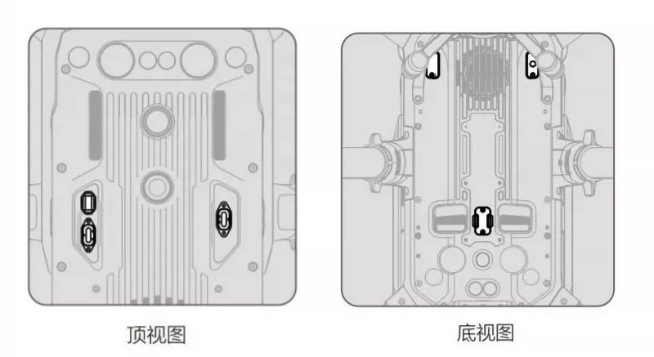
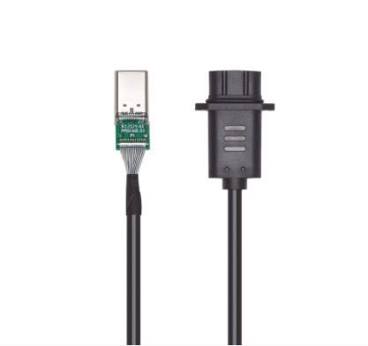
1.Hardware
1.3 Type-c接口位置及DJI Type-c线

Slide 5
1.Hardware
1.4 Prob:
Sync方案选择：① PSDK+PPS，使用GPS（gprmc）进行触发，打上对应GPS的UTC时间戳
② PSDK+PPS，硬触发MCU产生方波
③ OSDK4.0
通信方式选择：①Manifold直接与GPS通信，得到RTK、GPS数据包
②加装STM32，通过MCU接收GPS信息
CAD design时考虑重量，从结构设计、布局、材料选择。M300 RTK最大载重为2.7kg。

Slide 6
2.Software
运行在Manifold
Record Lidar
Record
Synced GPS
4G
Communication Module

Slide 7
2.Software
运行在Manifold
Record Lidar
Comm：①实现WiFi下的多机通讯
②将WiFi module替换为4G module
③为提高传输速率，将代码从ROS1移植至ROS2
通过4G传输模块，由Rviz在PC上实时生成扫描图像。
Record
Synced GPS
4G
Communication Module

